Slide 1

安全仪表系统SIS
博富特咨询
全面
专业
实用

Slide 2


关于博富特
博富特培训已拥有专业且强大的培训师团队-旗下培训师都拥有丰富的国际大公司生产一线及管理岗位工作经验，接受过系统的培训师培训、训练及能力评估，能够开发并讲授从高层管理到基层安全技术、技能培训等一系列课程。
我们致力于为客户提供高品质且实用性强的培训服务，为企业提供有效且针对性强的定制性培训服务，满足不同行业、不同人群的培训需求。
博富特认为：一个好的培训课程起始于一个好的设计,课程设计注重培训目的、培训对象、逻辑关系、各章节具体产出和培训方法应用等关键问题。

Slide 3
一些基本问题
为什么不用DCS执行安全功能？
1oo2和2oo3，哪一个更安全？
能否设计一个100%可靠和不会误跳车的联锁？
SIF什么情况可以删除/增加？
SIF/DCS分开和共享原则是什么？
SIL会不会增加成本？
SIS仪表如何采购，验证和维护？
SIF在天然气/原油长距离输送，和石化项目中，过压保护如何设计？

Slide 4
SIS基本概念
/01
www.ansying.com

Slide 5
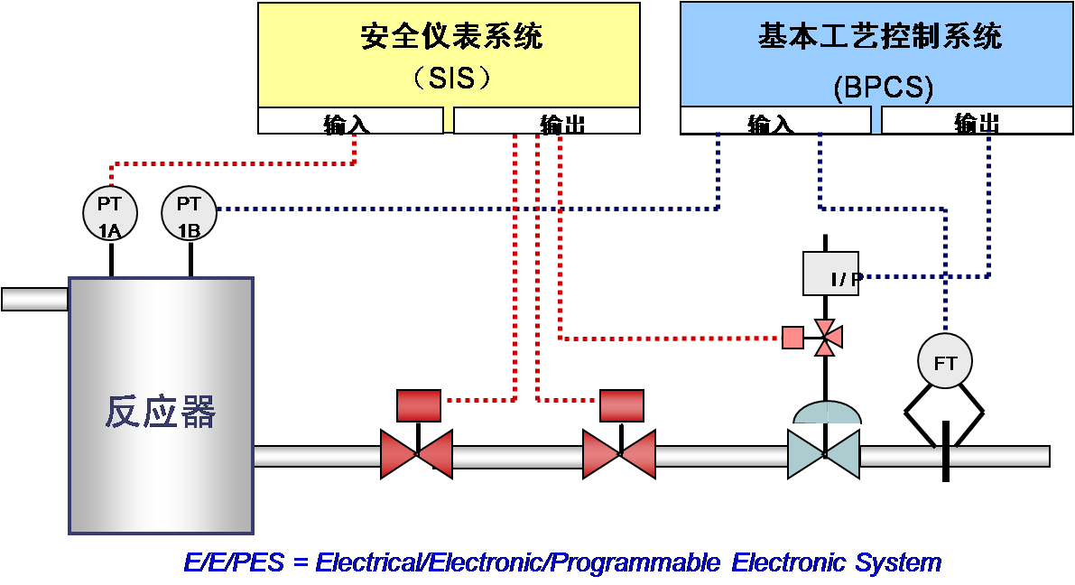
SIS基本概念
安全仪表系统（SIS）：
由多个变送器，逻辑处理器和终端元件组成;
工艺偏离正常值时，能把系统带回安全状态；

Slide 6
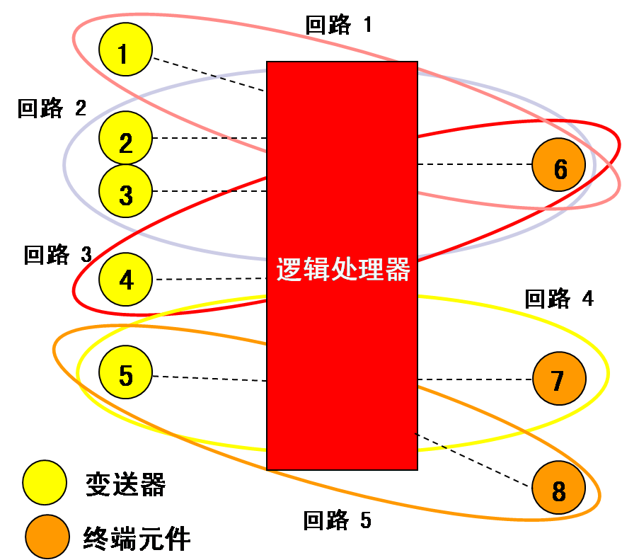
SIS基本概念
安全仪表功能（SIF）
是安全仪表系统中，为实现某一功能的单一回路；
只针对特定一个隐患，把工艺系统带回安全状态；
每一个SIF回路，对应一个SIL等级。

Slide 7
SIS基本概念
安全仪表系统生命周期
定义工艺流程
工艺流程 – 概念设计；
识别隐患 – 危险源识别；
SIL评估 – LOPA分析；
SIL等级 – 确定SIF冗余、增删和 其他非SIS措施；
SIF设计 – 确定因果图和技术参 数；
采购安装 – PFD要求和验证；
调试 – 频率和维护。
隐患识别和
分层保护分析
确定非SIS措施
SIL评估
结束
SIS？
不是
其他预防/减缓措施
是
确定SIF冗余/增删
设计、采购
维护、调试
安装、验证、试车

Slide 8
SIS基本概念
安全仪表系统故障模式
仪表故障可分为“安全失效λ_{S}”和“危险失效λ_{D}”。
安全失效致误跳车，降低生产连续性；
危险失效导致事故，降低安全可靠性；
故障
安全失效
60%
λ_{S}
λ
λ_{D}
危险失效
40%

Slide 9
SIS基本概念
安全仪表系统故障模式
仪表故障分为可探测的和不可探测的；
“安全失效” 和“危险失效”，均可分为“可探测的”和“不可探测的”；
可探测的和不可探测的“安全失效”，会导致误跳车，把工艺带回安全状态；
可探测的“危险失效”，可转换信号为为“安全失效”，把工艺带回安全状态；
不可探测的“危险失效”，不能被系统设别，会导致安全事故。
安全可探测
(λ_{SD})
60%
安全失效
(λ_{SU})
安全不可探测
λ_{S}
危险不可探测
(λ_{DU})
λ_{D}
危险失效
40%
(λ_{DD})
危险可探测

Slide 10
SIS基本概念
SIL定义
Demand是工艺系统里，是非安全仪表系统的失效率；
PFD=probability of Failure on Demand，是一个SIF回路的失效率；
SIL是指一个SIF回路的可靠性要求，即PFD；
按PFD所在区间的不同，把SIF回路划分为四个SIL等级。
PFD_{avg} = 1 - e ^{− λ}_{DU}^{*TI/2}
安全失效
SIL等级
PFD 失效率
λ_{S}
SIL 4
10⁻⁴ 到 10⁻⁵
60%
危险不可探测
(λ_{DU})
SIL 3
10⁻³ 到 10⁻⁴
λ_{D}
SIL 2
10⁻² 到 10⁻³
40%
(λ_{DD})
危险可探测
SIL 1
10⁻¹ 到 10⁻²
危险失效

Slide 11
SIS基本概念
SIL定义
一个SIF回路的PFD（失效率），是SIF三个子系统PFD加和。即变送器、逻辑处理器、终端元件的加和；
单个仪表PFD = 1 - e ^{− λ}_{DU}^{*TI/2}的，约等于_{D} *TI/2（参见IEC61508）；
_{D}为危险失效率，由仪表商提供；
TI为仪表调试频率，由业主定义；
从SIF回路计算的PFD，可验证回路是否能满足SIL等级的要求。
PFD_{avg} = 1 - e ^{− λ}_{DU}^{*TI/2}
安全失效
λ_{S}
60%
危险不可探测
(λ_{DU})
λ_{D}
40%
(λ_{DD})
危险可探测
危险失效
变送器
子系统
逻辑处理器
子系统
终端元件
子系统

Slide 12
SIS基本概率运算
/02
www.ansying.com

Slide 13
SIS基本概率运算
简单概率运算法则
P(A) = 1 = 1/6
A
P(B) = 3 = 1/6
P(A AND B) = P(A) x P(B)
P(A OR B) = P(A) + P(B)
B

Slide 14
SIS基本概率运算
可能性
跳车率 危险率
(降低生产连续性) (降低安全可靠性)
A
0.04 0.02
1oo1

Slide 15
SIS基本概率运算
可能性
跳车率 危险率
(降低生产连续性) (降低安全可靠性)
A
0.08
0.0004
很安全，但跳车相对频繁
B
1oo2

Slide 16
SIS基本概率运算
可能性
误跳车率 危险率
(降低生产连续性) (降低安全可靠性)
A
0.0016
0.04
可避免频繁跳车，但安全性低
B
2oo2

Slide 17
SIS基本概率运算
可能性
误跳车率 危险率
(降低生产连续性) (降低安全可靠性)
A
0.0048
0.0012
可避免频繁跳车，也可确保安全性
B
C
2oo3

Slide 18
SIS基本概率运算
可能性
误跳车率 危险率
(降低生产连续性) (降低安全可靠性)
冗余
1oo1
0.04 0.02
1oo2
0.08 0.0004
2oo2
0.0016 0.04
2oo3
0.0048
0.0012
比较
安全性：1oo2 > 2oo3 > 1oo1 > 2oo2
连续性：2oo2 > 2oo3 > 1oo1 > 1oo2

Slide 19
SIS基本概率运算
PFD计算基本公式
冗余
PFD
MTBFsp
1oo1
_{D} (MTTR+TI/2)
1/_{S}
1oo2
2_{D}² (MTTR+TI/2)²
1/(2_{S})
2oo2
2_{D} (MTTR+TI/2)
1/(2_{S}² * MTTR )
2oo3
6_{D}² (MTTR+TI/2)²
1/(6_{S}² * MTTR )
1oo2D
2_{D}² (MTTR+TI/2)²
1/(2_{S}² * MTTR )
其中:
MTTR = 拆卸到检修完好的时间
MDT (Mean Down Time) = (MTTR + TI/2)
假设: 1/MDT >> failure rate
T I = 调试间隔
S = 安全失效
D = 危险失效

Slide 20
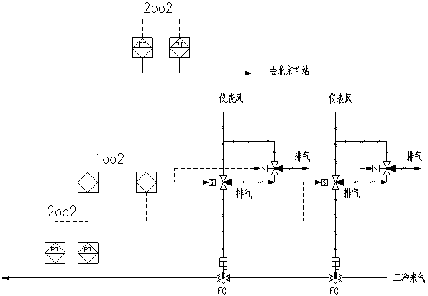
SIS基本概率运算
如何确保系统可靠性？避免误跳车？
压力变送器
各为2oo2的两组变送器，分别保证生产连续性；
2oo2的两组变送器，组成1oo2确保安全可靠性；
电磁阀和工艺阀门
单个阀门两个电磁阀构成2oo2，保证生产连续性；
两个工艺阀门组成1oo2，保证安全可靠性。
2oo2
2oo2
1oo2

Slide 21
工艺系统设计分析
/03
www.ansying.com

Slide 22
工艺系统设计分析
输入
流程
输出
物料平衡
工艺流程概念设计
工艺流程图
危险源识别
隐患识别和后果
分层保护分析
确定非SIS措施
SIS？
不是
其他措施
隐患的严重性
可接受风险
是
保护措施
发生的可能性
SIL等级
工艺流程图
SIF设计
冗余、技术参数

Slide 23
工艺系统设计分析
设计分析流程（定量）
确定可接受风险（公司；环境/社区；地方法规）；
识别潜在隐患、后果、发生可能性；
  过高估计后果：投资成本上升；
  过低估计后果：措施不足造成危险；
识别非SIS措施：分层和100%胜任原则；
风险比较：
  非SIS措施总风险低于可接受风险？
  其他新的控制措施？
确定是否需要SIF和SIL等级；
确定SIF回路设计和技术参数。
风险
未采取任何措施
固有风险
分层保护
各层措施分别降低风险
可接受风险
基于公司、环境和法规

Slide 24
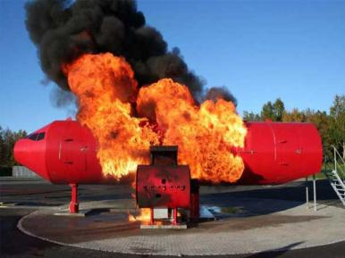
工艺系统设计分析
后果
是指事故发生后，其影响范围内造成的人员伤亡、环境污染、财产损失、公司形象损害等。
设计意义的后果，是基于一定的估算原则。例如：
  人员伤亡：1个，2个，群是群伤等；
  环境污染：车间、厂内、厂外、跨境等；
  财产损失

Slide 25
二、分层保护
2. 事故的发生是可以预防和/或减缓的
典型的预防措施 -
  生产操作程序
  DCS (基本工艺控制系统)
  报警和操作工干预
  安全仪表系统(SIS)
降低事故发生的可能性，来降低风险
典型的减缓措施：
  控制点火源；
  火灾和气体探测系统
  围堰
  应急撤退
降低后果的严重性，来降低风险

Slide 26
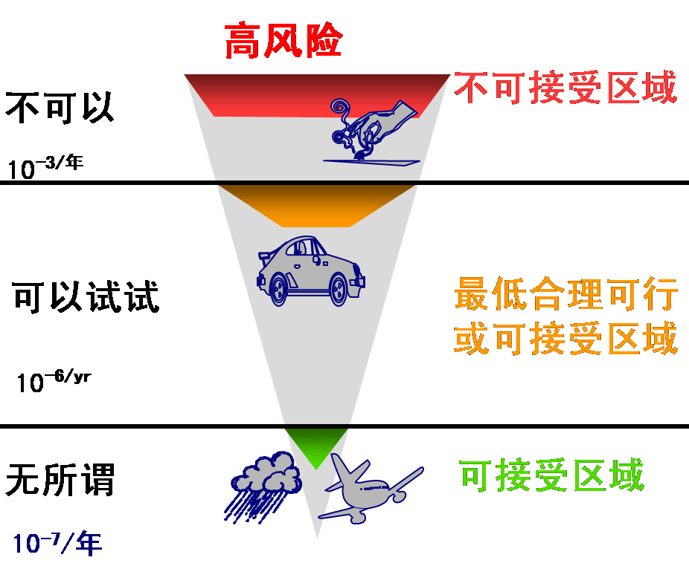
一、可接受风险
最低合理可行原则（ALARP）
风险很难降低到零；
风险下降越低，投资将越大；
人们的“可接受风险”，与事故后果的“严重性”相关。

Slide 27
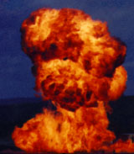
一、可接受风险
化工装置可接受风险
 | 轻微 (C_{a}) | 严重 (C_{b}) | 极严重 (C_{c}) | 灾难性 (C_{d})
死亡 | ≤ 0 | ≤ 0.1 | ≤ 1 | 高于极严重
受伤 | ≤ 0.5 | ≤ 2 | ≤ 15 | 高于极严重
环境损失 ($k US) | ≤ 100 | ≤ 1000 | ≤ 10000 | 高于极严重
财产损失 ($M US) | ≤ 5.0 | ≤ 50.0 | ≤ 500 | 高于极严重
可接受风险(1/年) | ≤ 10⁻³ | ≤ 10⁻⁴ | ≤ 10⁻⁵ | ≤ 10⁻⁶
根据事故后果的严重性，定义“可接受的风险”

Slide 28
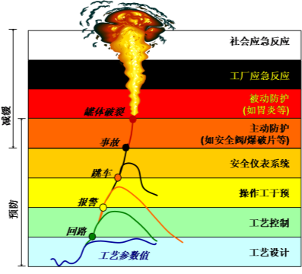
二、分层保护
每一层措施，都对安全做出贡献；
一个成功，事故就不会发生或扩大；
保护层总失效率，应小于可接受风险。

Slide 29
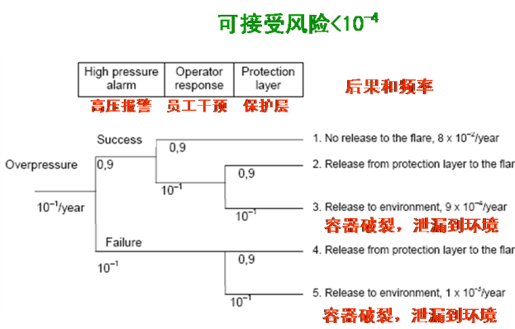
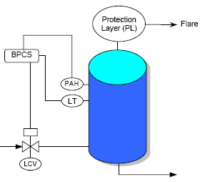
二、分层保护（举例）
总失效率：10⁻³ + 9×10⁻⁴ = 1.9×10⁻³ , 大于可接受风险10⁻⁴
不符合安全要求！

Slide 30
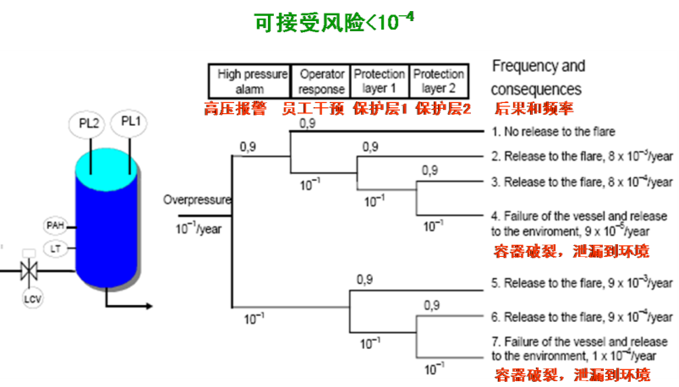
二、分层保护（举例）
总失效率：10⁻⁴ + 9×10⁻⁵ = 1.9×10⁻⁴ , 大于可接受风险10⁻⁴
不符合安全要求！

Slide 31
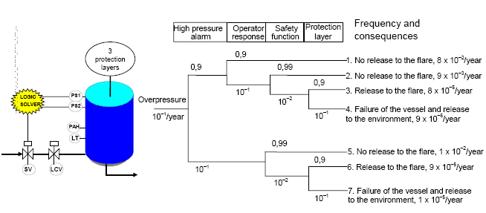
二、分层保护（举例）
可接受风险<10⁻⁴
高压报警
员工干预
SIS
保护层3
后果和频率
容器破裂，泄漏到环境
容器破裂，泄漏到环境
总失效率：10⁻⁵ + 9×10⁻⁵ = 1.9×10⁻⁵ , 小于可接受风险10⁻⁴
符合安全要求！

Slide 32
二、分层保护
保护层必须是：
独立的（Independence）；
额定荷载的、可靠的(Dependability)；
针对性的（Specificity）;
可审计的（Auditability）。

Slide 33
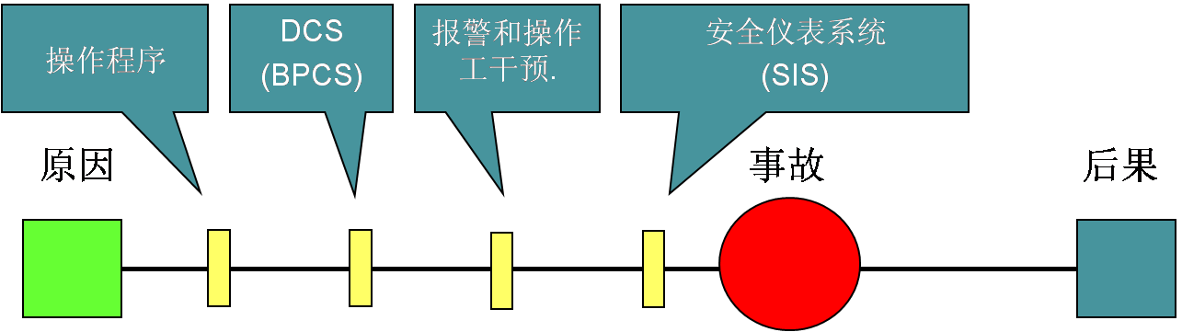
三、独立保护层
独立保护层，是能防止工艺系统隐患发生的装置、系统或行动。
主动独立保护层
  基本工艺控制系统
  报警人工干预
  安全泄放阀门
  安全仪表系统
被动独立保护层
  围堰/围堤
  全开的排气筒
  抗爆墙
  阻火器

Slide 34
四、SIL概念
保护层总失效率 ≤ 可接受风险；
保护层总失效率 = SIS保护层 + 非SIS保护层失效率；
SIS失效率
= 可接受风险 – 非SIS保护层失效率

Slide 35
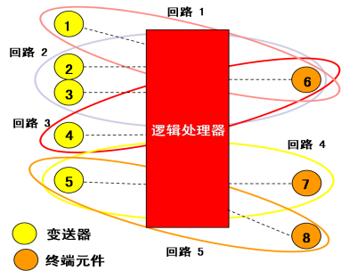
四、SIL概念
SIL级别
失效率（PFD）
SIL 4
10⁻⁴ to 10⁻⁵
SIL 3
10⁻³ to 10⁻⁴
SIL 2
10⁻² to 10⁻³
SIL 1
10⁻¹ to 10⁻²
现有技术，SIS失效率最低只能降到SIL4；
化工系统最多SIL3，不推荐SIL4，除非……
一个SIF对应一个SIL级别；
一个SIS可能有很多SIL级别。

Slide 36
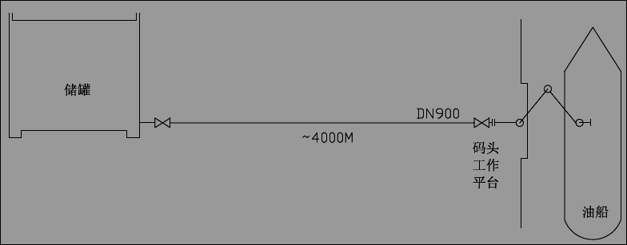
五、SIL在SIS设计的应用
根据SIL审查的意见，考虑增加或删除安全仪表功能；
？
海洋
例： 根据SIL评估结果，确定输油管是否需要紧急切断系统（SIS）

Slide 37
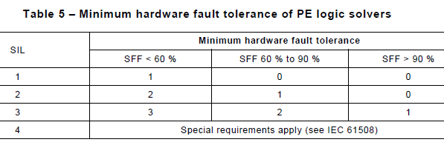
五、SIL在SIS设计的应用
调整冗余
调整安全仪表功能的冗余设计：变送器，逻辑处理器，和终端元件；
根据：IEC61511-1的第11.4 “硬件容错要求”；
变IEC61511-1 表5
送器，终端元件，和非PE逻辑处理器

Slide 38
五、SIL在SIS设计的应用
调整冗余
不建议SIL4：避免过度冗余、生产、维护等问题；
考虑“非SIS”措施，降低SIL等级
SIL | 最低冗余要求 （参阅11.4.3和11.4.4） | 最低冗余要求 （如满足11.4.4）
1 | 0 | 0
2 | 1 | 0
3 | 2 | 1
4 | 参照IEC 61508 | 参照IEC 61508
IEC 61511-1 表6
变送器，终端元件，和非PE逻辑处理器

Slide 39
五、SIL在SIS设计的应用
冗余调整： SIL1
SIS
SIS

Slide 40
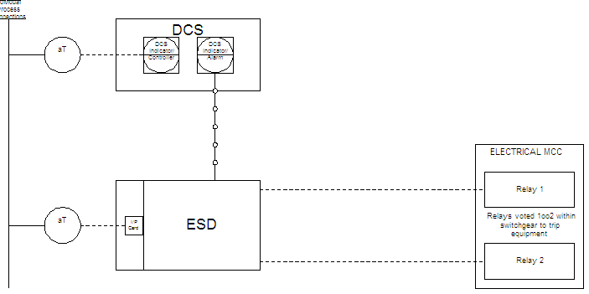
五、SIL在SIS设计的应用
冗余调整： SIL2

Slide 41
五、SIL在SIS设计的应用
冗余调整： SIL3

Slide 42
五、SIL和SIS设计
考虑SIS和DCS分开或共用设计
变送器/阀门共用：
  DCS的失效，不影响SIS的SIL等级；
变送器/阀门分开：
  避免两则者同时失效；
  避免不经意的变更，影响SIS安全功能；
逻辑处理器共用(成套设备)：
  提高整个逻辑处理器可靠性；
  整个系统的运行、变更、维护、调试，按照SIS看待；
  系统组态和编程设置权限。
原则：
SIS/DCS分开设计，但DCS失效不影响SIS可靠性时，可共用

Slide 43
五、SIL和SIS设计
考虑SIS和DCS分开或共用设计
可用于≤ SIL 1；
两位阀失效率满足SIL2时，≤SIL2
调节阀失效非SIF动作原因时，≤SIL3
三个变送器中间值做控制用途，2oo3做SIS联锁用途
仅用于SIF≤ SIL 1。

Slide 44
五、SIL和SIS设计
考虑SIS仪表冗余多样性：减少“共同原因失效”
4.1 采用不同“厂家”，“原理”产品，“型号”产品；
4.2 SIL3：应考虑与DCS分开和仪表冗余多样性；
通大气
高压氧气
气化炉
高压氮气

Slide 45
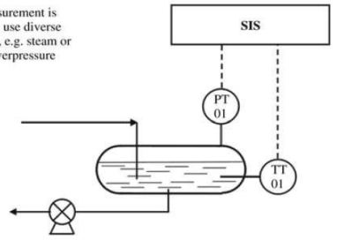
五、SIL和SIS设计
考虑SIS仪表冗余多样性：减少“共同原因失效”
4.3 SIL4：必须考虑与DCS分开，必须采用仪表冗余多样性；
4.4 SIL只考虑安全可靠性，SIS设计还应考虑生产连续性。
锅炉或氨罐过压保护联锁
压力和温度信号组成1oo2；
温度设定值，为对应起跳压力的饱和蒸气压
两个不同检测原理信号，消除“相同原因失效”

Slide 46
五、SIL和SIS设计
HIPS设计（应用于火炬系统设计）
5.1 工厂火炬系统
备注：
通过SIS切断再沸器蒸汽，安全阀将不会起跳，关键是SIS可靠性………

Slide 47
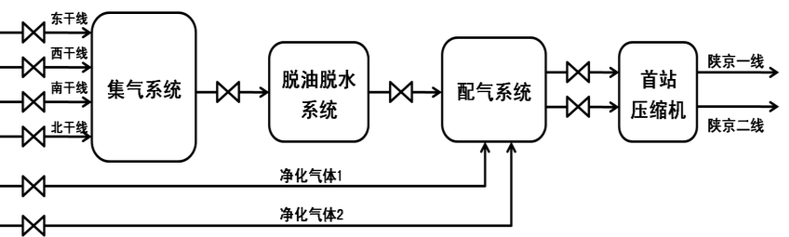
五、SIL和SIS设计
HIPS设计（应用于火炬系统设计）
5.2 天然气、原油长距离输送系统
PT
备注：
任何一个接力压缩机站跳车，上游将全线超压………

Slide 48
五、SIL和SIS设计
HIPS设计(火炬系统设计 ）
SIS 失效 | 总 负荷 | 火炬 背压 MPag | 火炬头 马赫数 | ESD失效概率
 |  |  |  | SIL1 | SIL2 | SIL3
1个 | 20 | 0.9 | 0.296 | 10⁻² | 10⁻³ | 10⁻⁴
2个 | 35 | 1.31 | 0.519 | 10⁻³ | 10⁻⁵ | 10⁻⁷
3个 | 42 | -- | 0.683 | 10⁻⁴ | 10⁻⁷ | 10⁻¹⁰
4个 | 48 | -- | -- | 10⁻⁵ | 10⁻⁹
设计前提：
火炬头马赫数不能超过0.5；
各安全阀出口背压，不高于起跳压力10%(弹簧),或50%(先导或波纹管)；
火炬总管超压150~200%概率，≤ 10⁻⁵；
确定失效SIS数量，作为火炬系统设计负荷。

Slide 49
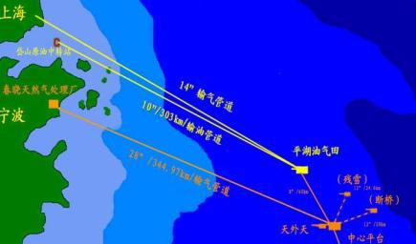

五、SIL和SIS设计
破管保护
高压氧气管线；
天然气长距离管线；

Slide 50
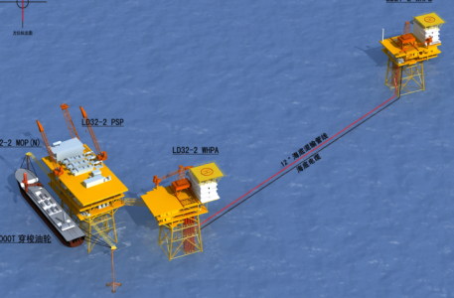
五、SIL和SIS设计
破管保护
原油长距离输；
海洋石油生产和输送；
罐区管线等等。
SIL评估确定保护在SIS或DCS实现

Slide 51
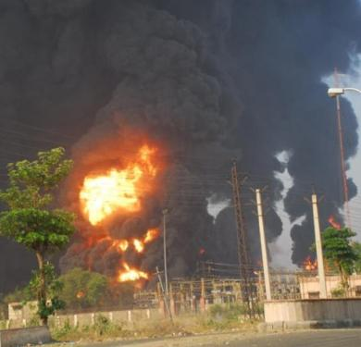
安全要求规范
问题：
假设SIS的设计已经满足下列要求：
  SIL等级的可靠性要求；
  与DCS分开设计的要求；
  冗余要求；
  多样性要求。
但SIS在事故发生前，却不一定动作。
原因之一，可能是安全要求设计错误。

Slide 52
安全要求规范
假设SIS的设计已经满足下列要求：
  SIL等级的可靠性要求；
  与DCS分开设计的要求；
  冗余要求；
  多样性要求。

Slide 53
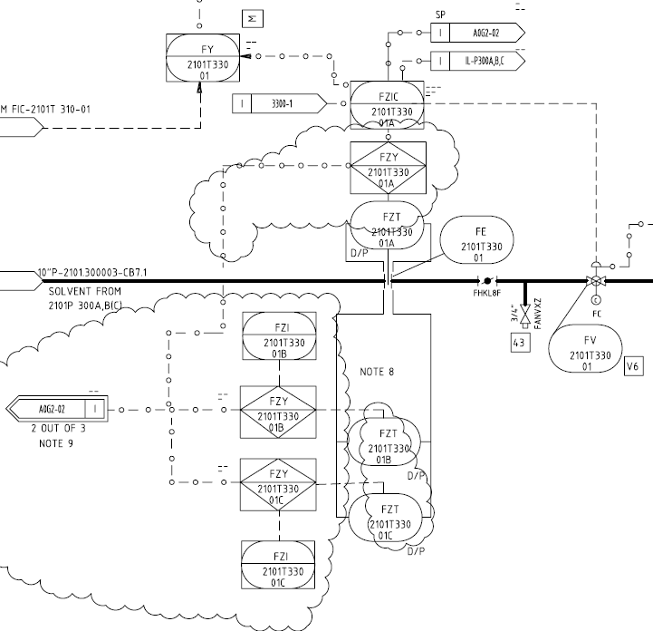
案例分析：2oo3去联锁1个变送器去控制
合成气去压缩机
NMP贫液
去火炬
脱乙炔塔
含乙炔合成气
NMP富液

Slide 54


感谢聆听
资源整合，产品服务
↓↓↓
公司官网 | http://www.bofety.com/
如需进一步沟通
↓↓↓
联系我们 | 15250014332 / 0512-68637852
扫码关注我们
获取第一手安全资讯
微信公众号
抖音

